Slide 1
Аудит ОС

Slide 2
Виды аудита
Аудит входов
Аудит объектов
Аудит изменений

Slide 3
Сценарии применения auditd
Контроль доступа к файлам
мониторинг системных вызовов
Логирование команд, запускаемых пользователем
Отслеживание событий безопасности
Мониторинг сетевого доступа

Slide 4
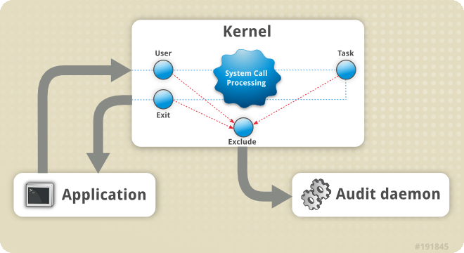
Архитектура auditd

Slide 5
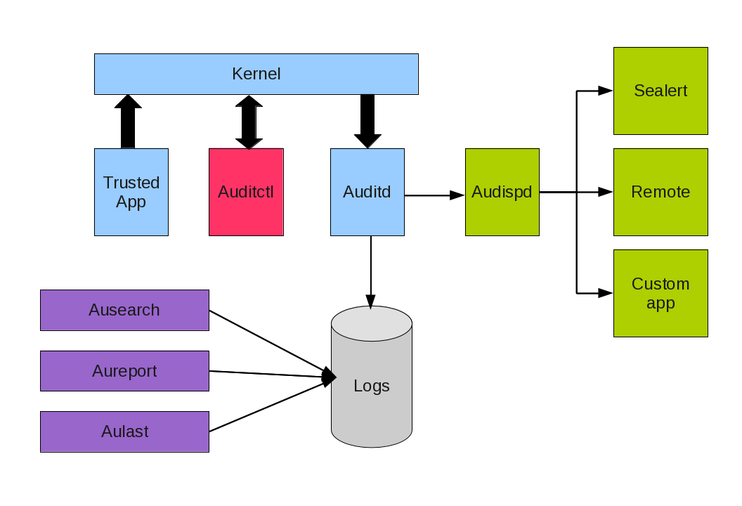
Компоненты Auditd

Slide 6
Теперь практика

Slide 7
Полезные ссылки
Список типов событий audit https://access.redhat.com/documentation/en-us/red_hat_enterprise_linux/6/html/security_guide/sec-Audit_Record_Types
Таблица полей отображаемых в audit https://access.redhat.com/documentation/en-us/red_hat_enterprise_linux/6/html/security_guide/app-Audit_Reference#sec-Audit_Events_Fields
Официальная дока RHEL по настройке аудита: https://access.redhat.com/documentation/en-us/red_hat_enterprise_linux/6/html/security_guide/chap-system_auditing
Набор правил auditd от Florian Roth: https://gist.github.com/Neo23x0/9fe88c0c5979e017a389b90fd19ddfee
PXEnum: https://raw.githubusercontent.com/shawnduong/PXEnum/master/PXEnum.sh
MIDA-Multitool https://raw.githubusercontent.com/NullArray/MIDA-Multitool/master/mida.sh

